Slide 1
วาระที่ 3.5
การขยายหน่วยบริการ รองรับบริการรูปแบบใหม่ๆ (new normal) สปสช. เขต 5 ราชบุรี
เสนอคณะอนุกรรมการหลักประกันสุขภาพแห่งชาติระดับพื้นที่ เขต 5 ราชบุรี
วันที่ 18 มกราคม 2566

Slide 2

ความเป็นมา
1
นโยบายของรองนายกรัฐมนตรีและรัฐมนตรีว่าการกระทรวงสาธารณสุข(นายอนุทิน ชาญวีรกุล) ปี 2566 มุ่งเน้นสู่เป้าหมาย
“ประชาชนแข็งแรง เศรษฐกิจไทยเข้มแข็ง ประเทศไทยแข็งแรง”
ข้อ (1) ประชาชนเข้าถึงบริการสุขภาพได้มากขึ้น >> เพิ่มความครอบคลุม การดูแลสุขภาพปฐมภูมิ
บ้านและชุมชน โดย 3 หมอ และ การแพทย์ทางไกล (Telemedicine)
นโยบายปลัดกระทรวงสาธารณสุข ( นายแพทย์โอภาส การย์กวินพงศ์)
“สุขภาพคนไทย เพื่อสุขภาพประเทศไทย”
ข้อ (3) ผลักดันการบริการทางการแพทย์และสาธารณสุขสู่ยุคดิจิทัล (Digital Health )
>> โรงพยาบาลทุกแห่งใช้การแพทย์ทางไกล (Telemedicine)
2

Slide 5

ความเป็นมา
2
ประเด็นยุทธศาสตร์ที่ การมีบริการสาธารณสุขรองรับการเข้าถึงบริการของประชาชน
เป้าประสงค์
บริการสาธารณสุขมีคุณภาพมาตรฐานและมีเพียงพอรองรับการใช้บริการของประชาชน โดยเฉพาะบริการสาธารณสุขที่มีความสำคัญ หรือมีปัญหาการเข้าถึงบริการ
กลยุทธ์และแผนงานสำคัญ
2.1 เร่งรัดการขยายหน่วยบริการรองรับบริการที่จำเป็น สำคัญ และ/หรือ มีข้อจำกัดการเข้าถึงบริการให้เพียงพอและเหมาะสมสำหรับทุกกลุ่ม
2.1.1 สนับสนุน/จัดหา นวัตกรรมระบบบริการรูปแบบใหม่ๆ ที่สอดคล้องตามความจำเป็นตามวิถีชีวิตใหม่ เช่น โทรเวชกรรม (Telehealth/ Telemedicine) การส่งยาไป ที่บ้าน หรือรับยาที่ร้านยาใกล้บ้าน บริการสุขภาพเคลื่อนที่ (Mobile health services) การตรวจทางห้องปฏิบัติการ (Lab) นอกหน่วยบริการ บริการ P&P เชิงรุก ฯ
2.1.2 จัดหาหน่วยบริการรองรับการจัดบริการเชิงรุกให้กับกลุ่มเปราะบาง กลุ่มที่ยังมีปัญหาการเข้าถึง เช่น P&P สำหรับผู้ต้องขัง, LTC, ศูนย์เด็กเล็ก, ศูนย์คนพิการ ฯลฯ หรือ
หน่วยบริการในพื้นที่พิเศษ เช่น เขตเมือง พื้นที่ห่างไกล รวมถึงจัดระบบบริการเฉพาะสำหรับกลุ่มเปราะบางและกลุ่มที่ยังมีปัญหาการเข้าถึง เพื่อเพิ่มการเข้าถึงบริการ
2.1.3 สนับสนุนการขยายและสร้างความเข้มแข็งของระบบบริการปฐมภูมิ รวมทั้งระบบบริการปฐมภูมิในเขตเมือง เช่น Virtual clinic รองรับวิถีชีวิตและดูแลคนเขตเมืองที่
ยังเข้าไม่ถึงบริการ
2.2 ส่งเสริมกลไกการประกันคุณภาพหน่วยบริการ เพื่อสร้างความมั่นใจในคุณภาพมาตรฐานบริการ
2.2.1 พัฒนาความเข้มแข็งของคณะกรรมการควบคุมคุณภาพฯ และคณะอนุกรรมการที่เกี่ยวข้อง
2.2.2 สนับสนุนการพัฒนาคุณภาพบริการและความปลอดภัยผู้ป่วย (Patient safety) โดยร่วมมือกับสถาบันรับรองคุณภาพสถานพยาบาล และภาคส่วนที่เกี่ยวข้อง
2.2.3 ควบคุมกำกับมาตรฐานบริการสาธารณสุข ผ่านกระบวนการเฝ้าระวัง การแจ้งเตือน และการแก้ไขปัญหาอย่างรวดเร็วทันท่วงที

Slide 6

นวัตกรรม บริการสาธารณสุขเพิ่มเติมสำหรับบริการปฐมภูมิ & บริการ PP
UC
หน่วยบริการ
Setting
เพิ่มช่องทางการเข้าถึงบริการปฐมภูมิ
หน่วยบริการ Non Cap ภาคเอกชน ได้แก่ สถานพยาบาล สถานบริการเอกชน คลินิกที่ขึ้นทะเบียนเป็น หน่วยบริการรับส่งต่อเฉพาะด้าน....บริการปฐมภูมิ.......
ปี 2564 - 65 : ร้านยา คลินิกพยาบาลและการผดุงครรภ์ คลินิกกายภาพบำบัด
ปี 2566 : คลินิกเทคนิคการแพทย์ ห้องพยาบาลในสถานประกอบกิจการ
นวัตกรรม
บริการสาธารณสุข
UC New Normal
เพิ่มความสะดวกในการเข้ารับบริการ
บริการปฐมภูมิ (บริการ OP / PP) รูปแบบใหม่ๆ
ปี 2564 – 65 : บริการรับยาที่ร้านยา (Model 1, 2, 3) บริการส่งยาทางไปรษณีย์
Telemedicine F/U บริการ Lab นอกหน่วย
ปี 2566 : Home Ward บริการสายด่วนเลิกบุหรี่ สายด่วนสุขภาพจิต
บริการ
Service

Slide 7
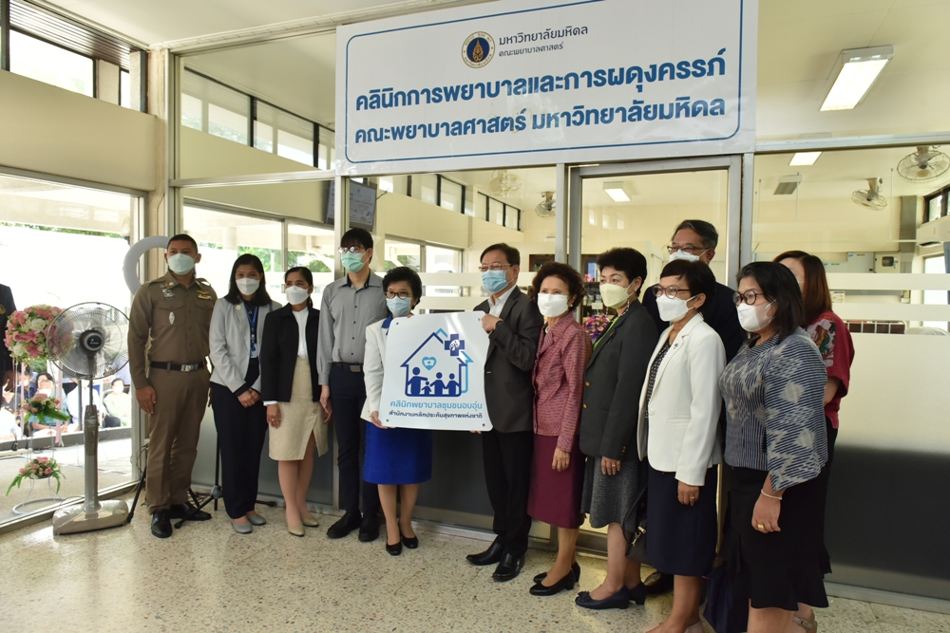

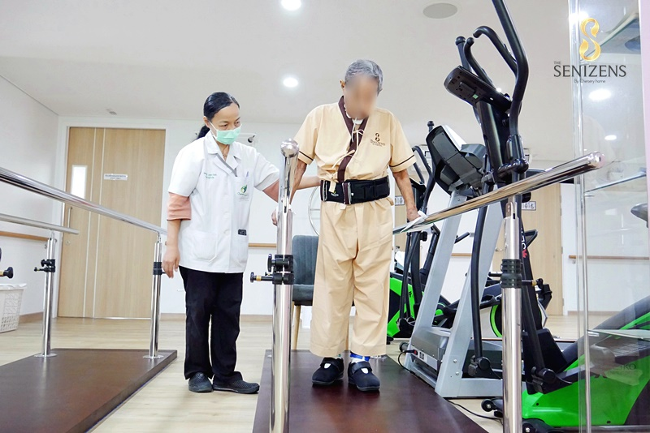
รายการ นวัตกรรมหน่วยบริการ ปีงบประมาณ 2566
หน่วยบริการ | การเปลี่ยนแปลง | งบกองทุน | เป้าหมายผลงาน ( จน.หน่วยใหม่ ที่ Active)
คลินิกพยาบาล | ขยาย รายการบริการ OP/PP ตามขอบเขตวิชาชีพ | PHC PPFS | 100 แห่ง
2. ร้านยา |  |  | 300 แห่ง
3. คลินิกกายภาพ |  | กองทุนฟื้นฟูสมรรถภาพ | 13 แห่ง
4. รพ.เอกชนร่วมให้บริการ PP | รายการบริการ PPFS วัยทำงาน | OP Anywhere PPFS | 2 แห่ง

Slide 8
รายการ นวัตกรรมรายการบริการ ปีงบประมาณ 2566
รายการบริการ | การเปลี่ยนแปลง | งบกองทุน | เป้าหมายผลงาน (จน.หน่วยใหม่ ที่ Active)
Telemedicine F/U | ปรับอัตราจ่าย เป็น 50 บ./ครั้ง | PHC | 232
2. บริการ Lab นอกหน่วย | คงเดิม | PHC | 36 แห่ง
3. บริการส่งยาทางไปรษณีย์ รับยาที่ร้านยา (Model 1, 2, 3) | คงเดิม | PHC
4. Home Ward (New) | รายการใหม่ นำร่อง 69 จังหวัด | IP | 77 แห่ง
5. บริการสายด่วนเลิกบุหรี่ (New) | ให้คำปรึกษา และติดตาม เพื่อการเลิกบุหรี่ โดยศูนย์บริการเลิกบุหรี่แห่งชาติ (ศบช.) | NPP | 21,400 ราย
6. บริการสายด่วนสุขภาพจิต (New) | ให้คำปรึกษาสุขภาพจิตทางโทรศัพท์ แก่ผู้ที่มีปัญหาสุขภาพจิต ภาวะเครียด ภาวะซึมเศร้า หรือ เสี่ยงต่อการทำร้ายตัวเอง หรือผู้อื่น โดยสถาบันจิตเวชเด็กและวัยรุ่นราชนครินทร์ | NPP | 60,000 ราย

Slide 9
ภาพรวมงบประมาณ รายการนวตกรรมบริการสาธารณสุขเพิ่มเติมสำหรับ
การบริการระดับปฐมภูมิ ปีงบประมาณ 2566
1) Telemedicine F/u
PHC 14.47 ล้านบาท
4) บริการพยาบาล
โดยคลินิกการพยาบาลและการผดุงครรภ์
PHC 2.0 ล้านบาท
บริการด้านยาและเวชภัณฑ์
(ร้านยา Model 1,2,3)
PHC 10.24 ล้านบาท
บริการส่งยาทางไปรษณีย์
PHC 32.86 ล้านบาท
5) บริการ
ห้องปฏิบัติการ
นอกหน่วยบริการ
PHC 2.02 ล้านบาท
5.Home Ward
(งบ IP)
บริการให้คำปรึกษาทางโทรศัพท์
เพื่อลดปัจจัยเสี่ยง (งบ NPP)
สายด่วนเพื่อเลิกบุหรี่ 12.8 ล้านบาท
สายด่วนสุขภาพจิต 3.3 ล้านบาท
บริการ PP
ตามขอบเขตวิชาชีพ
ในหน่วยบริการรับส่งต่อเฉพาะด้านแต่ละวิชาชีพ

Slide 10
เป้าหมาย รายการนวัตกรรมบริการ ปีงบประมาณ 2566 (รายเขต)
* ปี 2566 = หน่วยใหม่ที่ Active
รายการ นวัตกรรมบริการสาธารณสุขเพิ่มเติม สำหรับบริการปฐมภูมิและบริการ PP | ปีงบประมาณ 2565 |  | ปี 2566 | ปี 2566 Deploy เขต เน้น ในเขตเมือง พท.หนาแน่น |  |  |  |  |  |  |  |  |  |  |  |  | หลักการ วิธีคิดเป้าหมาย
 | เป้าหมาย (แห่ง) | ยอดสะสม (แห่ง) | เป้าหมาย* (แห่ง) | เขต 1 | เขต 2 | เขต 3 | เขต 4 | เขต 5 | เขต 6 | เขต 7 | เขต 8 | เขต 9 | เขต 10 | เขต 11 | เขต 12 | เขต 13
รวม | 1,871 | 2,738 | 786 | 78 | 44 | 38 | 69 | 59 | 84 | 48 | 45 | 46 | 48 | 78 | 63 | 86
1. คลินิกพยาบาล | 100 | 85 | 100 | 12 | 12 | 7 | 8 | 9 | 8 | 5 | 9 | 5 | 9 | 8 | 7 | 1 | - อย่างน้อยจังหวัดละ 1 แห่ง ครอบคลุมทุกจังหวัด - จำนวนตามสัดส่วนคลินิกแต่ละจังหวัด (50:1)
2. คลินิกกายภาพบำบัด (บริการ PT for IMC) | 30 | 49 | 13 | 1 | 1 | 1 | 1 | 1 | 1 | 1 | 1 | 1 | 1 | 1 | 1 | 1 | -อย่างน้อยเขตละ 1 แห่ง เน้น จังหวัดใหม่
3. ร้านยา บริการ PP (บริการส่งเสริมสุขภาพป้องกันโรค) | 1,480 | 2,294 | 300 | 23 | 11 | 8 | 25 | 19 | 36 | 16 | 7 | 15 | 11 | 38 | 27 | 64 | - ที่มีอยู่แล้วคิดเลขกลมๆ 2,300 แห่ง + ร้านยาใหม่ ที่คาดว่าจะเข้าร่วม (300 แห่ง)
4. ร้านยา เภสัชกรรมปฐมภูมิ ( common illness) | 1500 | 500 | 1000 |  |  |  |  |  |  |  |  |  |  |  |  |  | จังหวัดละประมาณ 10 - 15 แห่ง
5. รพ.เอกชนร่วมให้บริการ PP (กบก.& สปส.) | 71 | 25 | 28 | 2 | 1 | 1 | 2 | 2 | 5 | 1 | 1 | 1 | 1 | 1 | 1 | 9 | - เน้น รพ. Main ปกส. 100 % ส่วนที่เหลือเป็น รพ.เอกชนที่ทำเป็น Elective Surgery ของกรม บ/ช กลางหรือรพ.เอกชนอื่น

Slide 11
เป้าหมายรายการนวัตกรรมบริการ ปีงบประมาณ 2566 (แยกรายเขต)
* ปี 2566 = หน่วยใหม่ที่ Active
รายการ นวัตกรรมบริการสาธารณสุขเพิ่มเติม สำหรับบริการปฐมภูมิและบริการ PP | ปีงบประมาณ 2565 |  | ปี 2566 | Deploy เขต เน้นพิจารณา ในเขตเมือง พท.ประชากรหนาแน่น |  |  |  |  |  |  |  |  |  |  |  |  | หลักการ วิธีคิดเป้าหมาย
 | เป้าหมาย (แห่ง) | ยอดสะสม (แห่ง) | เป้าหมาย* (แห่ง) | เขต 1 | เขต 2 | เขต 3 | เขต 4 | เขต 5 | เขต 6 | เขต 7 | เขต 8 | เขต 9 | เขต 10 | เขต 11 | เขต 12 | เขต 13
6. Telemedicine F/U ในกลุ่มโรคเรื้อรัง | 150 | 157 | 232 | 28 | 11 | 13 | 22 | 19 | 23 | 18 | 14 | 21 | 19 | 20 | 18 | 6 | - หน่วยรับส่งต่อทั่วไปที่เหลือแบ่งทำ 4 ปี รองรับ Inter Hosp.Telemedicine
7. Home Ward | NA |  | 77 | 8 | 6 | 6 | 8 | 6 | 7 | 5 | 10 | 3 | 5 | 7 | 6 | 0 | อำเภอละ 1 แห่ง ใน 69 จังหวัด
บริการสายด่วนเลิกบุหรี่ (ศูนย์บริการเลิกบุหรี่แห่งชาติ: ศบช.) | NA |  | ภาพรวมประเทศ 21,400 ราย | ภาพรวมทั้งประเทศ 21,400 ราย
บริการสายด่วนสุขภาพจิต (ส.สุขภาพจิตเด็ก ฯ) | NA |  | ภาพรวมประเทศ 60,000 ราย | ภาพรวมทั้งประเทศ 60,000 ikp

Slide 12
สถานการณ์การดำเนินงานภายในเขต
รายการ นวัตกรรมบริการสาธารณสุข New normal | ปีงบประมาณ 2566
 | เป้าหมาย | ผลงานปัจจุบัน | GAP | หมายเหตุ
รวม | 68 | 57
1. คลินิกพยาบาล | 9 | 7 | 2
2. คลินิกกายภาพบำบัด (บริการ PT for IMC) | 1 | 2 | 0
3. ร้านยาบริการ PP (คัดกรอง DM/TH/ ตรวจประเมิน ภาวะสุขภาพ,จ่ายยาคุมกำเนิด /ถุงยางอยามัย) | 32 | 28 | 4
4. ร้านยาเภสัชกรรมปฐมภูมิ ( common illnesses 16 โรค ) | - | 18 | ขาดจังหวัด ราชบุรี/สมุทรสงคราม | เป้าหมายทั้งประเทศ 1500 แห่ง จังหวัดละประมาณ 10-15 แห่ง
5. รพ.เอกชนร่วมให้บริการ PP (กบก.& สปส.) | 2 | 9 | 0
6. Telemedicine F/U ในกลุ่มโรคเรื้อรัง | 19 | 4 | 15 | รพ.พหลพลพยุหเสนา/รพ.ท่ามะกา / รพ.เจ้าพระยายมราช/ รพ.แก่งกระจาน
7. Home Ward | 5 | 6 | 0

Slide 13

บทบาท สปสช. เขต
สนับสนุน/จัดหา หน่วยบริการ เพื่อดำเนินการตาม นวัตกรรมบริการสาธารณสุขเพิ่มเติม สำหรับบริการปฐมภูมิ & บริการ PP (UC New Normal 2566)
กระตุ้น ส่งเสริม ขับเคลื่อน การเพิ่ม จำนวนหน่วยบริการในพื้นที่ เพื่อเพิ่มความสะดวกในการเข้าถึงบริการของประชาชน ตามเป้าหมายรายเขตที่กำหนด
1.1 เพิ่มจำนวนหน่วยนวัตกรรมบริการ ได้แก่ คลินิกพยาบาล กายภาพ เทคนิคการแพทย์ ร้านยาคุณภาพบริการด้าน PP ร้านยาเภสัชกรรมปฐมภูมิ Telemedicine
1.2 ส่งเสริมสนับสนุนการขึ้นทะเบียนเป็นหน่วยบริการ การจัดเครือข่ายในพื้นที่ การจัดบริการ รวมทั้งการบันทึกผลงานบริการในระบบ E-Claim หรือระบบอื่น ที่กำหนด แก่หน่วยบริการในพื้นที่
2) กำกับ ติดตามและประเมินการดำเนินการ การเข้าถึงบริการในพื้นที่ ร่วมกับ สปสช. ส่วนกลาง ผ่านกลไกคณะทำงานระดับเขต อปสข. อคม. คกก. 5X5 และภาคีเครือข่ายที่เกี่ยวข้อง รวมทั้ง ตรวจสอบการรับบริการ

Slide 14
แผนการดำเนินงาน ปีงบประมาณ 2566
ลำดับ | กิจกรรม | ระยะเวลาดำเนินการ | ผู้เกี่ยวข้อง
1. | ชี้แจงวัตถุประสงค์ แนวทาง หลักเกณฑ์ การดำเนินงาน การเบิกจ่ายชดเชยค่าบริการค่าบริการ รายบริการนวัตกรรม (New Normal) แก่หน่วยงานที่เกี่ยวข้อง | ต.ค.-พ.ย.65 | สปสช.
2. | จัดทำหนังสือประชาสัมพันธ์ เชิญชวนเข้าร่วมการจัดบริการ/เป็นหน่วยบริการ New normal ในระบบหลักประกันสุขภาพแห่งชาติ | ธ.ค 65 | สปสช.
3. | นำเสนอต่อ อปสข. เพื่อพิจารณาและให้ข้อเสนอแนะในการขับเคลื่อนการดำเนินงานให้บรรลุผลสำเร็จ และกำกับติดตามการดำเนินงาน | 18 ม.ค. 66 | สปสช.
4. | หน่วยบริการ แต่ละประเภท ประเมินความพร้อมและ สมัครเข้าร่วมดำเนินการในระบบหลักประกันสุขภาพแห่งชาติ | ม.ค.- มี.ค. 66 | หน่วยบริการภาครัฐ /เอกชน คลินิกเอกชน
5 | ติดตามเยี่ยม ประเมินผล และให้การสนับสนุน เพื่อให้หน่วยบริการดำเนินการได้ตามมาตรฐานวิชาชีพ และเบิกจ่ายงบประมาณได้ถูกต้อง | มี.ค.-ก.ย. 66 | สปสช. /คณะทำงาน
6 | รายงานผลการดำเนินงาน ต่อ อปสข. และ/หรือคณะทำงานที่เกี่ยวข้อง | ส.ค. 66 | สปสช.

Slide 15
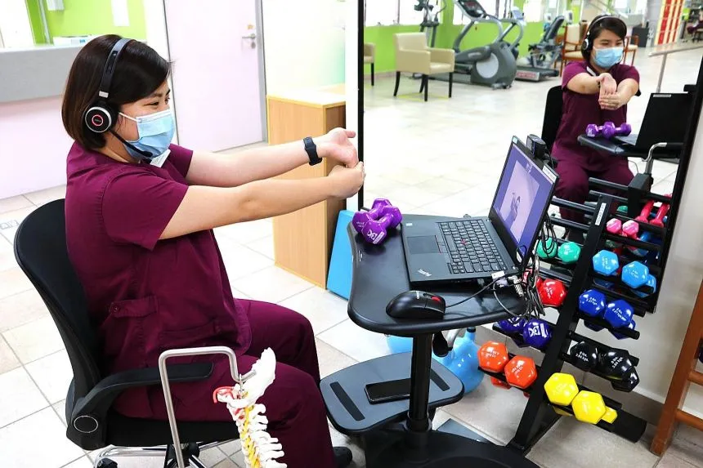

ข้อเสนอการดำเนินงาน
เพิ่มการจัดบริการ Telemedicine F/U ผู้ป่วยกลุ่มโรคเรื้อรัง ปีงบประมาณ 2566 ดังนี้
1) หน่วยบริการประจำ สังกัด สป.สธ. ทุกแห่ง
2) หน่วยบริการปฐมภูมิ ได้รับงบประมาณเพิ่มเติมสำหรับการบริการปฐมภูมิที่มีแพทย์
ประจำครอบครัว (PCC) ปีงบประมาณ 2566 จำนวน 22 แห่ง

Slide 16
จึงเรียนคณะอนุกรรมการเพื่อ
เพื่อทราบแนวทางการขยายหน่วยบริการให้บริการสาธารณสุขทางไกล Telemedicine F/U ผู้ป่วยโรคเรื้อรัง ในหน่วยบริการประจำ สังกัด สปสธ.ทุกแห่ง และหน่วยบริการปฐมภูมิที่มีแพทย์ประจำครอบครัว และได้รับงบบริการสาธารณสุขเพิ่มเติม ในปีงบประมาณ 2566
มอบหมาย สปสช.เขต 5 ราชบุรี สำนักงานสาธารณสุขจังหวัดทุกแห่ง ในเขตสุขภาพที่ 5 คณะกรรมการ Service plan ปฐมภูมิ และผู้เกี่ยวข้องดำเนินการตามแผนงานและรายงานความก้าวหน้าในการประชุมครั้งต่อไป

Slide 17


Slide 18
เอกสารประกอบ

Slide 19

1.
บริการสาธารณสุขระบบทางไกล Telemedicine และ Telehealth

Slide 20


บริการสาธารณสุขระบบทางไกล (Telehealth /Telemedicine)
ปัญหา-อุปสรรค
แนวทางการดำเนินการในปี 2566
อัตราชดเชย ไม่จูงใจต่อการสร้างระบบ Telehealth
ความมั่นใจของผู้รับบริการ และผู้ให้บริการ
ขึ้นทะเบียนแล้ว แต่ยังไม่มีการเบิกจ่ายค่าบริการ
ไม่มั่นใจนิยาม รายการของโรคเรื้อรัง เกรงการตรวจสอบภายหลัง
ปรับเพิ่มอัตราการชดเชยบริการจาก 30 บาทเป็น 50 บาท
เพิ่มหน่วยบริการ ขยายหน่วยบริการให้ครอบคลุมในหน่วยบริการที่รับการส่งต่อทุกแห่ง
ติดตาม ให้คำแนะนำ ช่วยเหลือหน่วยบริการที่ขึ้นทะเบียนแล้ว แต่ยังไม่มีการเบิกจ่ายค่าบริการ

Slide 21
แนวทางบริการสาธารณสุขระบบทางไกล (Telehealth) ปีงบประมาณ 2566
วัตถุประสงค์ | 1. เพิ่มการเข้าถึงการบริการที่มีคุณภาพตามมาตรฐาน 2. ให้ประชาชนได้รับการรักษาที่มีคุณภาพและมาตรฐาน 3. เพิ่มประสิทธิภาพการให้บริการสาธารณสุขโดยการปรับรูปแบบบริการให้สอดคล้องกับสถานการณ์ COVID-19 เปลี่ยนแปลงสู่สภาวะ New normal
งบประมาณ | งบ PHC 14.47 ล้านบาท
กลุ่มเป้าหมาย | ผู้ป่วยสิทธิ UC โรคเรื้อรัง ที่มีอาการคงที่ ควบคุมโรคได้ดี ต้องรับการดูแลต่อเนื่องและมีนัดหมายล่วงหน้า ในหน่วยบริการ
พื้นที่เป้าหมาย | 232 แห่ง
คุณสมบัติ หน่วยบริการ | 1. เป็นหน่วยบริการในระบบ UC 2. มีความพร้อมของเทคโนโลยีเพื่อการพิสูจน์ตัวตนและการให้บริการการแพทย์ทางไกลที่สามารถสื่อสารกันได้อย่างชัดเจนระหว่างผู้ให้บริการและผู้รับบริการ 3. มีผู้ประกอบวิชาชีพที่มีความพร้อมในการให้บริการสาธารณสุขระบบทางไกล ตามมาตรฐานที่สภาวิชาชีพหรือกระทรวงสาธารณสุขกำหนดพร้อมทั้งให้ เพียงพอต่อการบริการโดยไม่มีผลต่อการให้บริการหลัก 4. มีกระบวนการในการให้บริการสาธารณสุขระบบทางไกลของหน่วยบริการ พร้อมทั้งชี้แจ้งให้ผู้รับบริการรับทราบและยินยอมก่อนเข้ารับบริการ 5. จัดให้มีการทวนสอบข้อมูลการให้บริการได้ ในกรณีที่จำเป็นต้องมีการตรวจสอบ 6. มาตรฐานการรักษาความมั่นคงด้านสารสนเทศ และมีแผนการจัดการความเสี่ยงและควบคุมความผิดพลาดทางเทคโนโลยีและการสื่อสาร
ขอบเขตบริการ | 1.นัดหมายผู้ป่วยเพื่อเข้ารับบริการ 2.พิสูจน์ตัวตนและแสดงความยินยอมในการเข้ารับบริการของผู้รับบริการ 3.ให้บริการสาธารณสุขระบบทางไกลโดยผู้ประกอบวิชาชีพของหน่วยบริการตามมาตรฐานที่สภาวิชาชีพหรือกระทรวงสาธารณสุขกำหนด 4.บันทึกข้อมูลการให้บริการในเวชระเบียนตามแนวทางของหน่วยบริการ
อัตราการจ่าย | อัตรา 50 บาท/ครั้ง ผ่านระบบ E-claim

Slide 22

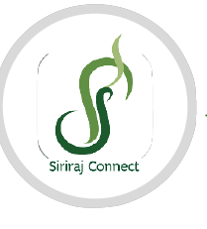

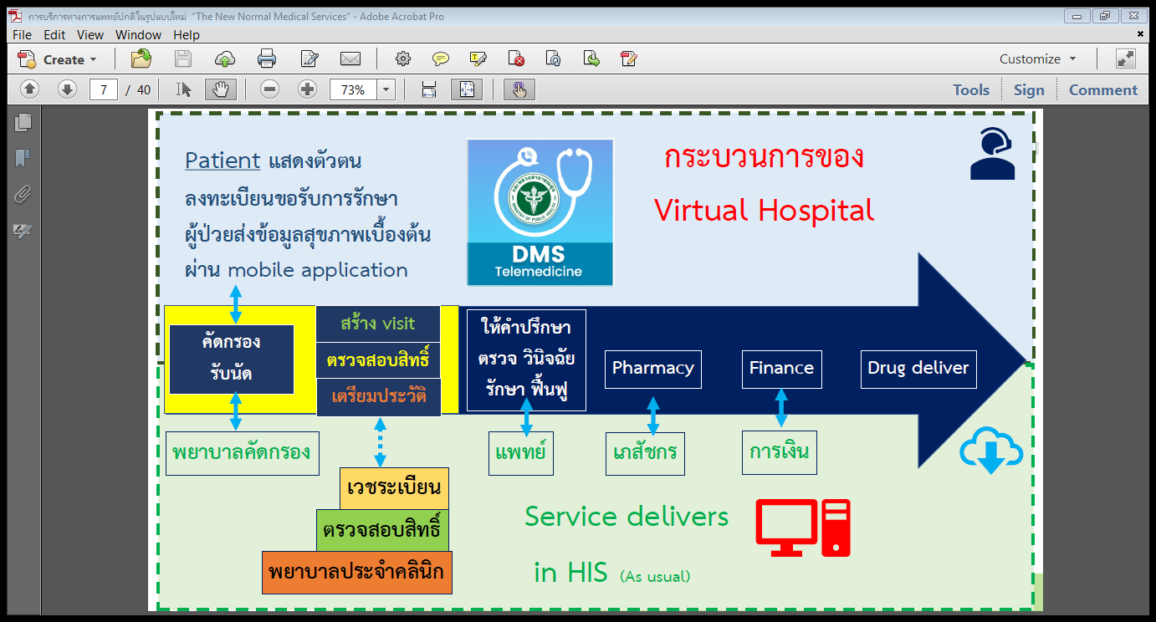


คุณสมบัติและศักยภาพของหน่วยบริการ
1
3
มีความพร้อมของเทคโนโลยีดิจิทัล หรือ Application ในการพิสูจน์ตัวตน การนัดหมาย และการจ่ายเงิน ที่เชื่อมต่อกับข้อมูลของ สปสช. ได้
เป็นหน่วยบริการ
ในระบบหลักประกันสุขภาพแห่งชาติ
5
มีการบันทึกข้อมูลการให้บริการ ในทุกกระบวนการขั้นตอนให้สามารถทวนสอบข้อมูลได้
2
มีผู้ประกอบวิชาชีพที่มีความพร้อม ในการให้บริการสาธารณสุขทางไกล ตามมาตรฐานที่สภาวิชาชีพประกาศกำหนด
4
6
มีมาตรฐานการรักษาความมั่นคง ด้านสารสนเทศและมีแผนการจัดการความเสี่ยงและควบคุมความผิดพลาดทางเทคโนโลยีและการสื่อสาร
มีกระบวนการในการให้บริการสาธารณสุขระบบทางไกล ของหน่วยบริการ พร้อมทั้งชี้แจงให้ผู้รับบริการรับทราบและยินยอม ก่อนวันรับบริการ
หมายเหตุ หน่วยบริการต้องจัดให้มีการบันทึกข้อมูล การรายงานผลการให้บริการ การตรวจสอบและการยืนยันกระบวนการให้บริการระบบการแพทย์ทางไกลทุกขั้นตอน

Slide 23
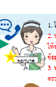




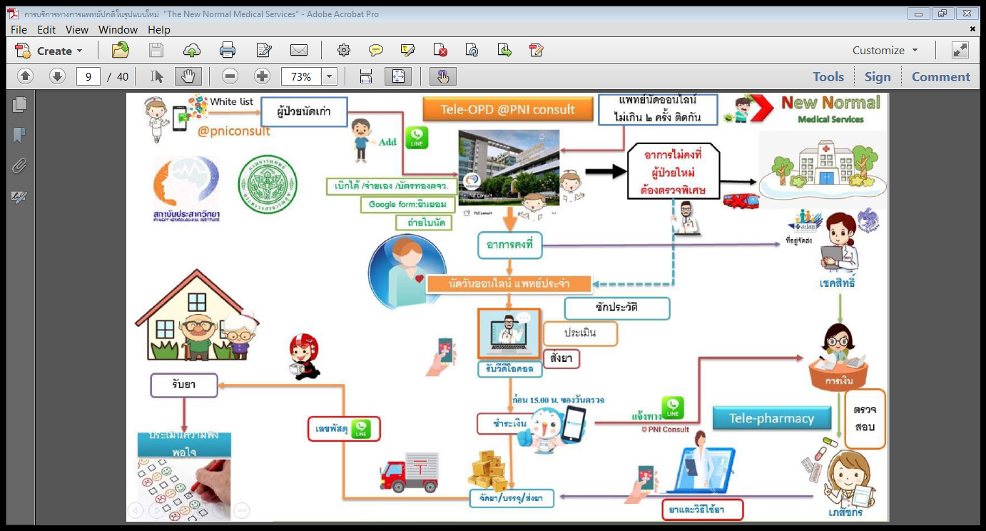
กระบวนการให้บริการ
แสดงตัวตน
ผ่าน เทคโนโลยี หรือApplication
คัดกรองผู้ป่วย
เข้าสู่ระบบ
ประสาน
นัดหมาย
พบแพทย์
ออนไลน์
รับยา
ไปรษณีย์/ร้านยา
การบันทึกข้อมูล
และชดเชยบริการ
ผู้ป่วยโรคเรื้อรังรายเก่า ในหน่วยบริการ ที่มีอาการคงที่ ควบคุมโรคได้ดีและสมัครใจรับบริการทาง tele
ประสานชี้แจงข้อตกลง วิธีการตรวจทาง Telemedicine
และนัดหมาย
ผู้ป่วยDownload Application
พบแพทย์ออนไลน์ให้คำปรึกษา ตรวจวินิจฉัย รักษา ฟื้นฟูบันทึกข้อมูลการให้บริการ
(ถ้ามียา) รับยาทางไปรษณีย์/ร้านยา ร่วมกับบริการเภสัชกรรมทางไกลตามประกาศสภาเภสัชกรรม เรื่องกำหนดมาตรฐานและขั้นตอนการให้บริการเภสัชกรรมทางไกล.
บันทึกข้อมูลผ่านโปรแกรม e – Claim
ตรวจสอบความถูกต้อง ของข้อมูล
ตรวจสอบ สิทธิ์การรักษา
ผู้ป่วย
ยืนยันตัวตนและแสดงการยินยอมรับบริการ
ยินยอมให้ใช้เครื่อยืนยันตัวตนอื่น ๆ เช่น Smart card Zoom SKype
สร้าง visit
เตรียมประวัติ การรักษา

Slide 24

2.
คลินิกการพยาบาล
และ
การผดุงครรภ์

Slide 25
Pain point ปีงบ 2565 และแนวทางการดำเนินการต่อไป
ปัญหา-อุปสรรค
แนวทางการดำเนินการในปี 2566
ปัญหา-อุปสรรค
1. หน่วยบริการยังไม่ครอบคลุมทุกเขต
2. หน่วยบริการยังขาดความเข้าใจในการบันทึกข้อมูลเพื่อการเบิกจ่าย
3. ผลงานและการเบิกจ่ายน้อย เนื่องจากหน่วยบริการ
เพิ่งขึ้นทะเบียนและเริ่มให้บริการ
4. กิจกรรมบริการ และ อัตราชดเชย ไม่จูงใจในการ
ให้บริการ
ขยายหน่วยบริการให้ครอบคลุมทุกจังหวัด อย่างน้อยจังหวัดละ 1 แห่ง ตามความพร้อมของคลินิก
ขยายขอบเขตบริการ PP และเพิ่มกิจกรรม ใน OP ตามขอบเขตวิชาชีพ
ให้มีการสื่อสารทำความเข้าใจระหว่างคลินิก และ หน่วยบริการประจำ
ร่วมมือกับสภาวิชาชีพในการพัฒนาศักยภาพและกำกับติดตามคลินิกเพื่อให้เกิดบริการที่คุณภาพมาตรฐาน

Slide 26
ค่าบริการคลินิกการพยาบาลและการผดุงครรภ์ ปีงบประมาณ 2566 ที่มีการเปลี่ยนแปลง
หัวข้อ | เดิม_ปี 2565 | ใหม่_ ที่เปลี่ยนแปลง ปี 2566
หลักเกณฑ์เงื่อนไข | จ่ายกรณีบริการการพยาบาลพื้นฐาน (OP) ได้แก่ การให้ยา การทำแผล การดูแลและเปลี่ยนสายสวน บริการดูแลสุขภาพผู้ป่วยที่บ้าน (เยี่ยมบ้าน) ไม่เกิน 1 ครั้งต่อคนต่อวัน ต้องเป็นหน่วยบริการเดียวกัน (HCODE ต่อ PID ต้องเป็น HCODE เดียวกัน) กรณีหน่วยบริการเบิกค่าเยี่ยมบ้านห้ามเบิกหัตถการอื่นๆ เพิ่มเติม บริการคัดกรองเบาหวาน/ความดันโลหิตสูงและปัจจัยเสี่ยงต่อการเกิดโรคหัวใจและหลอดเลือด บริการฝากครรภ์ ANC กรณีที่แพทย์วินิจฉัยแล้วไม่ใช่ครรภ์เสี่ยง | มีระบบการ Authentication เพิ่มบริการ PP เป็น 7 รายการ โดยอัตราจ่ายตามประกาศการจ่ายฯ PP ปีงบฯ 66 บริการ ANC บริการจ่ายยาเม็ดคุมกำเนิดอื่นๆ บริการจ่ายถุงยางอนามัยและให้คำปรึกษา บริการทดสอบการตั้งครรภ์ บริการหญิงหลังคลอด บริการยาเม็ดเสริมธาตุเหล็กและกรดโฟลิค บริการคัดกรองและประเมินปัจจัยเสี่ยงต่อสุขภาพกาย/สุขภาพจิต 3) บริการปฐมภูมิด้านการพยาบาลและการผดุงครรภ์ 4 รายการ การให้ยาตามแผนการรักษาของผู้ประกอบวิชาชีพฯ บริการพื้นฐาน การบริการดูแลสุขภาพผู้ป่วยที่บ้าน การรักษาโรคเบื้องต้น 32 รายการ

Slide 27
กรอบแนวทางในการดำเนินงานคลินิกการพยาบาลและผดุงครรภ์ ปีงบประมาณ 2566
1. วัตถุประสงค์ | เพื่อเพิ่มการเข้าถึงบริการสุขภาพปฐมภูมิ ที่มีคุณภาพมาตรฐานให้แก่ประชาชน
2. กลุ่มเป้าหมาย | 1. ผู้รับบริการสิทธิ UC 2. ประชาชนไทยทุกสิทธิ กรณีบริการสร้างเสริมสุขภาพและป้องกันโรค
3. หน่วยบริการ ศักยภาพหน่วยบริการ | คลินิกการพยาบาลและการผดุงครรภ์ที่ขึ้นทะเบียนเป็นหน่วยบริการที่รับการส่งต่อเฉพาะด้านการพยาบาลและการผดุงครรภ์ ตามเงื่อนไขที่ สปสช.กำหนด โดยเปิดให้บริการอย่างน้อย 40 ชม./สัปดาห์ มีพยาบาลวิชาชีพปฏิบัติงานตลอดเวลาที่เปิดให้บริการอย่างน้อย 1 คน และให้บริการตามมาตรฐานวิชาชีพการพยาบาลและการผดุงครรภ์
4. ขอบเขตบริการ | 1.บริการสำหรับผู้มีสิทธิ UC ได้แก่ 1) บริการการพยาบาลพื้นฐาน 2) บริการดูแลสุขภาพผู้ป่วยที่บ้าน 3) การบริหารยาตามแผนการรักษาของแพทย์ 4) บริการตรวจรักษาโรคเบื้องต้น และ 5) จ่ายเวชภัณฑ์ที่เกี่ยวกับกิจกรรมบริการที่ให้ (NG tube, Urine cath, Urine bag) 2. บริการสำหรับประชาชนสิทธิ UC ได้แก่ 1) บริการ ANC กรณีแพทย์วินิจฉัยแล้วไม่ใช่ครรภ์เสี่ยง 2) บริการทดสอบการตั้งครรภ์ 3) บริการตรวจหลังคลอด 4) บริการถุงยางอนามัย 5) บริการยาเม็ดคุมกำเนิดชนิดรับประทาน 6) บริการยาเม็ดเสริมธาตุเหล็ก 7) บริการคัดกรองและประเมินปัจจัยเสี่ยงต่อสุขภาพกาย/สุขภาพจิต
5. การจ่ายค่าบริการ | Fee schedule (ตามอัตราที่กำหนด)
6. การติดตาม/กำกับ | หน่วยบริการประจำ และหน่วยบริการที่รับการส่งต่อทั่วไปในพื้นที่ สำนักงานสาธารณสุขจังหวัด สำนักงานหลักประกันสุขภาพแห่งชาติเขต และกลไกอนุกรรมการที่เกี่ยวข้องในระดับพื้นที่ สภาการพยาบาล ร่วมกับ สปสช.ส่วนกลาง และ สปสช.เขต

Slide 28
สรุป บริการการพยาบาลและการผดุงครรภ์ ใน ระบบ UC ปี 2566
ขอบเขตการบริการ | กลุ่มเป้าหมาย | งบประมาณ | อัตราค่าบริการ
1. การให้ยาตามแผนการรักษาของผู้ประกอบวิชาชีพเวชกรรม | ผู้ป่วยสิทธิ UC | งบ PHC | บริหารยาพ่น 60 บาท/วัน บริหารยาฉีด 30 บาท/วัน
2. การบริการพยาบาลพื้นฐาน | ผู้ป่วยสิทธิ UC | งบ PHC | ทำแผลแห้ง/แผลเย็บ 80 บาท/วัน ทำแผลเปิด/ติดเชื้อ 170 บาท/วัน ทำแผลขนาดใหญ่ 320 บาท/วัน บริการใส่สายยางให้อาหาร 80 บาท/วัน บริการให้สายสวนปัสสาวะ 110 บาท/วัน
3. การบริการดูแลสุขภาพผู้ป่วยที่บ้าน* | ผู้ป่วยสิทธิ UC | งบ PHC
4. บริการการรักษาโรคเบื้องต้น *** | ผู้ป่วยสิทธิ UC | งบ PHC | 200 บาท/ครั้ง
5. จ่ายเวชภัณฑ์ที่เกี่ยวข้องกับกิจกรรมบริการที่ให้ (NG tube, Urine cath, Urine bag) *** | ผู้ป่วยสิทธิ UC | งบ CR | NG tube 300 บาท/ชิ้น Urine bag 90 บาท/ชิ้น Urine cath 65 บาท/ชิ้น
ประเภทผู้ป่วยที่รับบริการ | อัตรา /ครั้ง
ผู้ป่วยที่สามารถรักษาให้หายขาดได้ | 400 บาท/ครั้ง
ผู้ป่วยโรคเรื้อรังที่ไม่สามารถควบคุมอาการได้ | 600 บาท/ครั้ง
ผู้ป่วยโรคเรื้อรังและมีการไร้ความสามารถ | 800 บาท/ครั้ง

Slide 29
สรุป บริการ PP โดยคลินิกการพยาบาลและผดุงครรภ์ ในระบบ UC ปี 2566
ขอบเขตการบริการบาท | กลุ่มเป้าหมาย | งบประมาณ | อัตราค่าบริการ
6. บริการ ANC (ยกเว้น ANC ครั้งแรก และแพทย์วินิจฉัยแล้วไม่ใช่ครรภ์เสี่ยง ) | หญิงตั้งครรภ์คนไทยสิทธิ UC | งบ PP fee schedule | 360 บาท/ครั้ง
7. บริการยาเม็ดคุมกำเนิดชนิดรับประทาน | หญิงไทยสิทธิ UC (กรณีรับแทนให้แสดงบัตรประชาชนของผู้รับบริการ) | งบ PP fee schedule | 40 บาท/แผง ให้บริการครั้งละไม่เกิน 3 แผง และคนละไม่เกิน 13 แผง/ปี
8.บริการถุงยางอนามัย | ชายไทยสิทธิ UC (กรณีรับแทนให้แสดงบัตรประชาชนของผู้รับบริการ) | งบ PP fee schedule | ค่าบริการ 10 บาท **สปสช.ชดเชยเป็นถุงยางอนามัยให้กับหน่วยบริการ**
9.บริการตรวจหลังคลอด*** | หญิงไทยหลังคลอด (ไม่เกิน 42 วันหลังคลอด) | งบ PP fee schedule | 120 บาท/ครั้ง ให้บริการไม่เกิน 2 ครั้งหลังคลอด
10.บริการทดสอบการตั้งครรภ์ *** | หญิงไทย สิทธิ UC ที่สงสัยหรือมีอาการคล้ายการตั้งครรภ์ | งบ PP fee schedule | 75 บาท/ครั้ง ให้บริการไม่เกิน 4 ครั้ง/ปี
11.ค่าบริการป้องกันการขาด ไอโอดีน ธาตุเหล็ก และกรดโฟลิก (Triferdine) *** | หญิงไทยหลังคลอด (ไม่เกิน 6 เดือนหลังคลอด) สิทธิ UC | งบ PP fee schedule | 135 บาท/ครั้ง ให้บริการไม่เกิน 2 ครั้งหลังคลอด
12.ค่าบริการยาเม็ดเสริมธาตุเหล็กและกรดโฟลิค และการให้คำแนะนำ ติดตาม *** | หญิงไทยวัยเจริญพันธุ์ อายุ 13-45 ปี สิทธิ UC | งบ PP fee schedule | 80 บาท/ ครั้ง ให้บริการไม่เกิน 1ครั้ง/ปี
13. บริการคัดกรองและประเมินปัจจัยเสี่ยงต่อสุขภาพกาย/สุขภาพจิต*** | ประชาชนไทยอายุ 15 ปี ขึ้นไป สิทธิ UC | งบ PP fee schedule | 100-160บาท/ครั้ง /คน/ปี ตามกิจกรรมบริการและช่วงอายุ

Slide 30

กรอบแนวทาง ในการดำเนินงานคลินิกการพยาบาลและผดุงครรภ์ ปีงบประมาณ 2566
บริการ | ขอบเขตกิจกรรมบริการ | เงื่อนไขการรับบริการ | อัตราการจ่าย
*** บริการการรักษาโรคเบื้องต้น (ตามข้อ 4) | ให้บริการรักษาโรคเบื้องต้น (อ้างอิงตาม ข้อบังคับสภาการพยาบาล ฯ พ.ศ. 2564 หมวด 3 การรักษาโรคเบื้องต้นและการให้ภูมิคุ้มกันโรค ข้อ 10 ผู้ประกอบวิชาชีพการพยาบาล ชั้นหนึ่ง ผู้ประกอบวิชาชีพการพยาบาลและการผดุงครรภ์ ชั้นหนึ่ง ให้กระทำการประกอบวิชาชีพการพยาบาลตามข้อกำหนดของสภาการพยาบาลในการรักษาโรค เบื้องต้นและการให้ภูมิคุ้มกันโรค การใช้ยาตาม พรบ.ยา พ.ศ. 2510 เป็นยาสามัญประจำบ้าน ตามประกาศกระทรวงสาธารณสุข ยาสามัญประจำบ้านแผนปัจจุบัน (ฉบับที่ 1-9 ) | ผู้ป่วยสิทธิ UC เจ็บป่วยด้วยกลุ่มอาการ 32 กลุ่ม ตามที่กำหนด | 200 บาท/ครั้ง จากงบ PHC
***จ่ายเวชภัณฑ์ที่เกี่ยวข้องกับกิจกรรมบริการที่ให้ (ตามข้อ 5) | ให้บริการจ่ายเวชภัณฑ์แก่ผู้ป่วยที่มีความจำเป็น - NG tube Urine cath Urine bag | ผู้ป่วยสิทธิ UC ใส่อุปกรณ์ สายยางให้อาหารผ่านรูจมูกสู่กระเพาะอาหาร หรือ ใส่สายสวนปัสสาวะ เปลี่ยนถุงรองรับปัสสาวะ | เบิกจ่ายจากงบ CR NG tube 300 บาท/ชิ้น Urine cath 65 บาท/ชิ้น Urine bag 90 บาท/ชิ้น

Slide 31
ขอบเขตการให้บริการ เงื่อนไขการชดเชย และอัตราค่าบริการ (OP) ของคลินิกพยาบาลฯ (ต่อ)
ขอบเขตการให้บริการ | เงื่อนไขการเบิกชดเชยบริการ | อัตราค่าบริการ *
* การบริการดูแลสุขภาพผู้ป่วยที่บ้านโดยเป็นไปตามมาตรฐานการพยาบาลและการผดุงครรภ์ ( ตามข้อ 3) | มีการวางแผนการดูแลร่วมกับหน่วยบริการประจำ เป็นผู้รับบริการที่ได้รับการส่งต่อมาจากหน่วยบริการประจำ หน่วย-บริการที่รับการส่งต่อ หรือหน่วยบริการปฐมภูมิ หน่วยบริการ 1 แห่ง ขอชดเชยบริการได้ไม่เกิน 10 ราย/วัน ผู้รับบริการ 1 คน ได้รับการดูแลสุขภาพที่บ้านไม่เกิน 1 ครั้ง/วัน บันทึกและส่งข้อมูลผ่านโปรแกรม E claim ตามที่สปสช.กำหนด | 400 - 800 บาท/ครั้ง ตามประเภทผู้รับบริการดังนี้ กลุ่มผู้ป่วยที่สามารถรักษาให้หายขาดได้ เช่น หญิงตั้งครรภ์ที่มีภาวะเสี่ยง / หญิงหลังคลอดที่มีภาวะแทรกซ้อน /มารดาหลังคลอดส่งเสริมการเลี้ยงลูกด้วยนมแม่ โดยเยี่ยมไม่เกิน 4 ครั้ง/คน อัตราการชดเชย 400 บาท/ครั้ง กลุ่มผู้ป่วยโรคเรื้อรังที่ไม่สามารถควบคุมอาการได้ เช่น ผู้ป่วยเบาหวานที่ควบคุมน้ำตาลไม่ได้ ที่มีปัญหาในการปฏิบัติตน โดยเยี่ยมไม่เกิน 6 ครั้ง/คน อัตราการชดเชย 600 บาท/ครั้ง กลุ่มผู้ป่วยโรคเรื้อรังและมีการไร้ความสามารถเล็กน้อย ได้แก่ ผู้ที่มีปัญหาในการทำกิจวัตรประจำวัน ต้องพึ่งอุปกรณ์ทางการแพทย์ เช่น NG tube หรือ ล้างไตทางช่องท้อง โดยเยี่ยมไม่เกิน 8 ครั้ง/คน อัตราการชดเชย 800 บาท/ครั้ง

Slide 32
กิจกรรมการให้บริการดูแลสุขภาพผู้ป่วยที่บ้าน
กลุ่มเป้าหมาย | อัตราการชดเชย | กิจกรรมการให้บริการ
กลุ่มที่ 1. กลุ่มผู้ป่วยที่สามารถรักษาหายได้ เน้นการให้บริการและคำแนะนำกับตัวผู้ป่วย เช่น หญิงตั้งครรภ์ที่มีภาวะเสี่ยง หญิงหลังคลอดที่มีภาวะแทรกซ้อน กลุ่มผู้ป่วยโรคเรื้อรังที่มีความรุนแรงไม่มาก ควบคุมโรคได้ | เยี่ยมไม่เกิน 4 ครั้ง/คน/ปี อัตราการชดเชย 400 บาท/ครั้ง | Health Assessment (ประเมินความรู้ ความสามารถในการดูแลตนเองของผู้รับบริการ ผู้ดูแล ที่อยู่อาศัย สภาพแวดล้อม) ให้ความรู้ในเรื่องโรคและการดูแลตนเอง เช่น การวางแผนครอบครัวในหญิงหลังคลอด การปฏิบัติสำหรับผู้ป่วยเบาหวาน ให้การพยาบาล และฝึกทักษะในการดูแลตนเองให้กับผู้ป่วย และผู้ดูแล เช่น การเลี้ยงลูกด้วยนมแม่อย่างต่อเนื่อง อย่างน้อย 6 เดือน ให้การปรึกษาปัญหาต่าง ๆ ที่จะเป็นอุปสรรคในการดูแลตนเอง สรุปรายงานและมีการรายงานผลให้หน่วยบริการประจำรับทราบ

Slide 33
กิจกรรมการให้บริการดูแลสุขภาพผู้ป่วยที่บ้าน
กลุ่มเป้าหมาย | อัตราการชดเชย | กิจกรรมการให้บริการ
กลุ่มที่ 2. กลุ่มผู้ป่วยโรคเรื้อรังที่ไม่สามารถควบคุมอาการได้ เช่น ผู้ป่วยเบาหวานที่ควบคุมน้ำตาลไม่ได้ หรือที่มีปัญหาในการปฏิบัติตน | เยี่ยมไม่เกิน 6 ครั้ง/คน /ปี อัตราการชดเชย 600 บาท/ครั้ง | Health Assessment (ประเมินความรู้ ความสามารถในการดูแลตนเองของผู้รับบริการ ผู้ดูแล ที่อยู่อาศัย และสภาพแวดล้อม) ให้ความรู้ ในเรื่องโรคและการดูแลตนเอง ให้การพยาบาล และฝึกทักษะในการดูแลตนเองให้กับผู้ป่วยและผู้ดูแล ตั้งเป้าหมายร่วมกันกับผู้รับบริการและผู้ดูแลในการดูแลตนเอ ปรับเปลี่ยนพฤติกกรรมให้เหมาะสมกับการเจ็บป่วย ให้การปรึกษาปัญหาต่าง ๆ ที่จะเป็นอุปสรรคในการดูแลตนเอง สรุปรายงานและมีการรายงานผลให้หน่วยบริการประจำรับทราบ

Slide 34
กิจกรรมการให้บริการดูแลสุขภาพผู้ป่วยที่บ้าน
กลุ่มเป้าหมาย | อัตราการชดเชย | กิจกรรมการให้บริการ
กลุ่มที่ 3. กลุ่มผู้ป่วยโรคเรื้อรังและไร้ความสามารถ เล็กน้อย เช่น ผู้ป่วยที่ต้องพึ่งพาอุปกรณ์ทางการแพทย์ เช่น ใส่ NG | เยี่ยมไม่เกิน 6 ครั้ง/คน /ปี อัตราการชดเชย 800 บาท/ครั้ง | Health Assessment (ประเมินความรู้ ความสามารถ ในการดูแลตนเองของผู้รับบริการ ผู้ดูแล ที่อยู่อาศัย และสภาพแวดล้อม) ให้ความรู้ ในเรื่องโรคและการดูแลตนเอง ให้การพยาบาล และฝึกทักษะในการดูแลตนเองให้กับผู้ป่วย ฝึกทักษะให้ผู้ดูแลสามารถให้การดูแลผู้รับบริการได้ เช่น NG tube feeding /การดูแลผู้ป่วยที่คาสายสวนปัสสาวะ ให้การปรึกษาปัญหาต่าง ๆ ที่จะเป็นอุปสรรคในการดูแลตนเอง สรุปรายงานและมีการรายงานผลให้หน่วยบริการประจำรับทราบ

Slide 35

3.
หน่วยบริการ
รับส่งต่อด้าน
“เภสัชกรรม”
(บริการร้านยา)

Slide 36


Slide 37
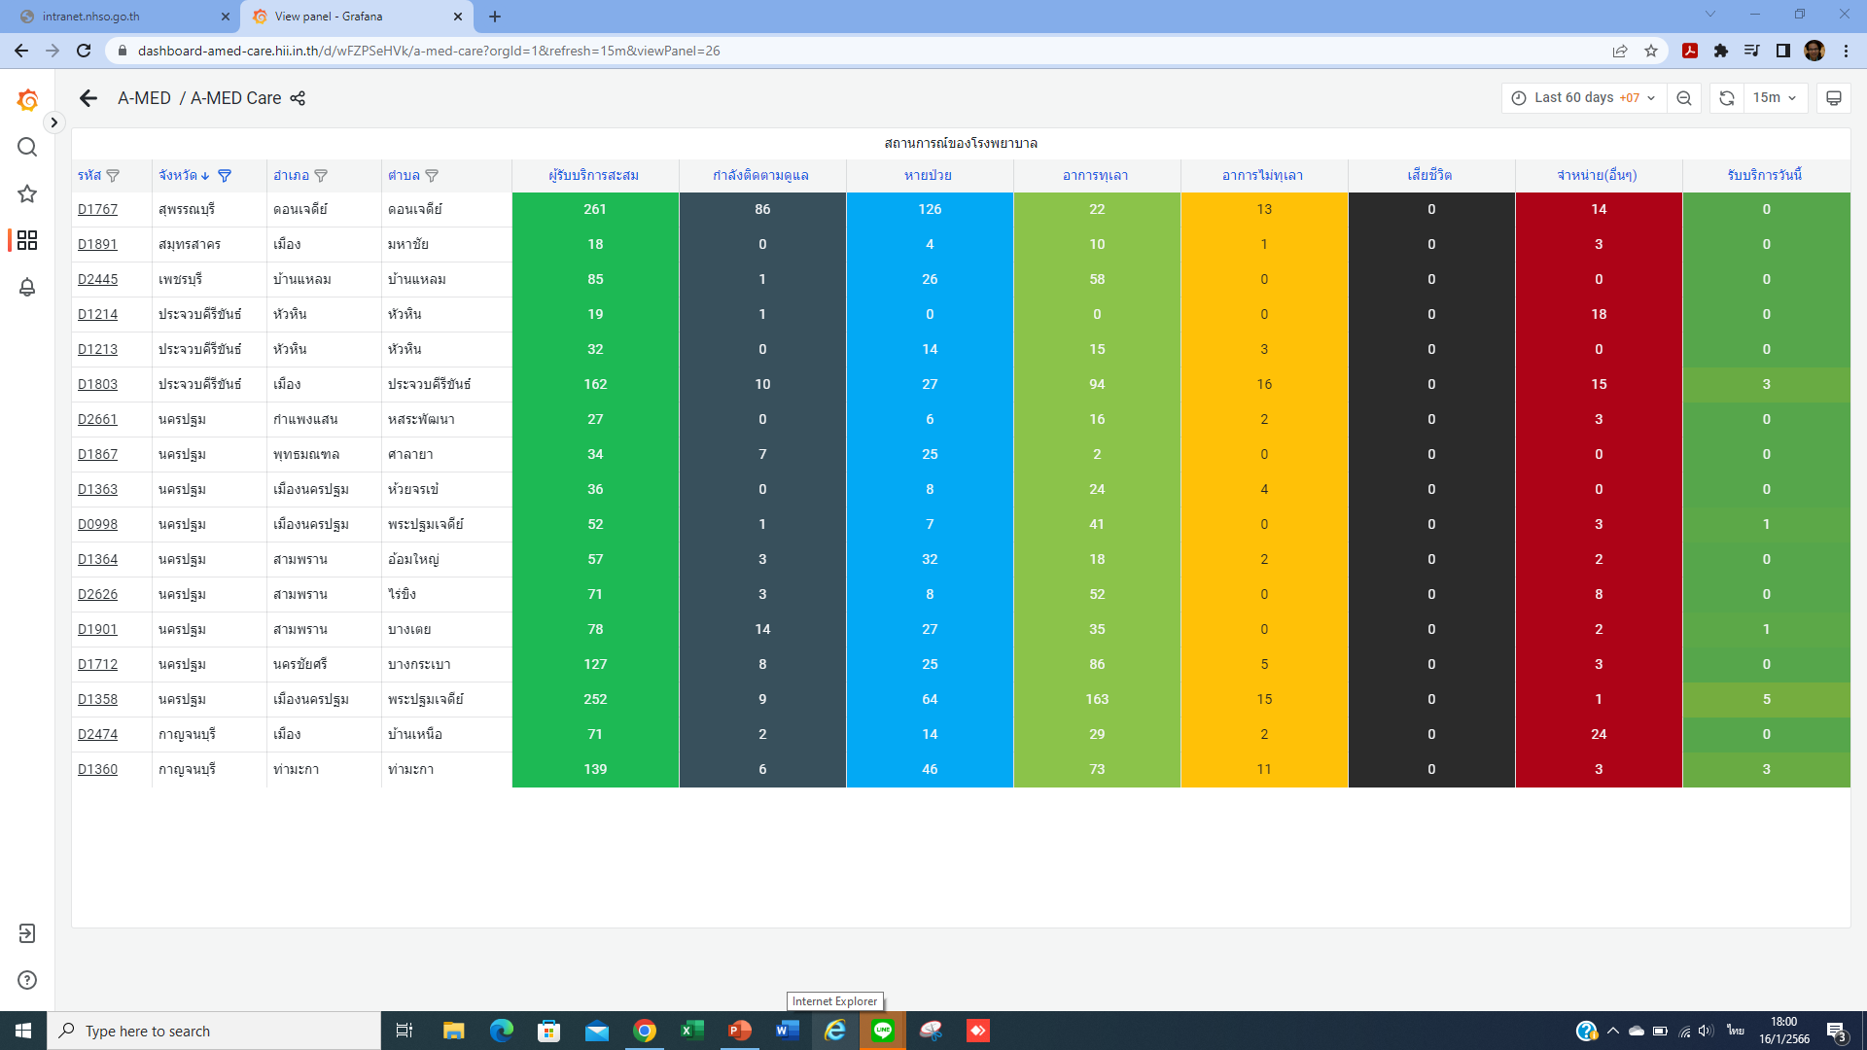
ผลการการเบิกจ่ายบริการ Common illness ปีงบประมาณ 2566 เขต 5 ราชบุรี
ขาดจังหวัด ราชบุรี และสมุทรสงคราม ยังม่มีบริการ

Slide 38

กรอบการดำเนินงานของหน่วยบริการที่รับส่งต่อเฉพาะด้านเภสัชกรรม (ร้านยา) ปีงบประมาณ 2566
รายการบริการ | 1.ค่าบริการด้านยาและเวชภัณฑ์สำหรับการจัดบริการสาธารณสุขของหน่วยบริการร่วมกับร้านยา (ร้านยาโมเดล 1 2 3 ) | 2. ค่าบริการสร้างเสริมสุขภาพและป้องกันโรคสำหรับบริการที่จ่ายตามรายการบริการ (Fee schedule) | 3. ค่าบริการเภสัชกรรมด้านเภสัชกรรมปฐมภูมิ(Common illness)
วัตถุประสงค์ | เพิ่มความสะดวกให้กับประชาชนในการรับยาที่ร้านยาใกล้บ้าน และลดความแออัดของโรงพยาบาล | เพิ่มช่องทางและความสะดวกในการเข้ารับบริการสร้างเสริมสุขภาพและป้องกันโรคสำหรับประชาชนไทยกลุ่มวัยทำงาน | เพิ่มการเข้าถึงบริการสำหรับประชาชนที่มีความเจ็บป่วยเล็กน้อยและเป็นโรคที่พบได้บ่อยในร้านยา
ขอบเขตบริการ/กิจกรรมบริการ | บริการด้านยาและเวชภัณฑ์ครอบคลุมผู้ป่วย 5 กลุ่มโรค ได้แก่ โรคเบาหวาน โรคความดันโลหิตสูง โรคหอบหืด โรคจิตเวช โรคเรื้อรังอื่นที่ไม่มีความซับซ้อนในการดูแล | บริการยาเม็ดคุมกำเนิดและบริการให้คำปรึกษา บริการยาเม็ดคุมกำเนิดฉุกเฉินและบริการให้คำปรึกษา บริการจ่ายถุงยางอนามัยและบริการให้คำปรึกษา บริการคัดกรองและประเมินปัจจัยเสี่ยงต่อสุขภาพกาย/สุขภาพจิต บริการตรวจปัสสาวะทดสอบการตั้งครรภ์หรือบริการชุดทดสอบการตั้งครรภ์ด้วยตัวเอง บริการยาเม็ดเสริมธาตุเหล็กและกรดโฟลิค | ขอบเขตการให้บริการตามกลุ่มโรค หรือกลุ่มอาการ และมีรหัสโรค (ICD-10) ตามข้อบ่งชี้ที่เป็นไปตามแนวทางและมาตรฐานการให้บริการเภสัชกรรมด้านเภสัชกรรมปฐมภูมิ โดยสภาเภสัชกรรม
กลุ่มเป้าหมาย | ประชาชนไทยสิทธิ์ UC | ประชนชนไทยทุกสิทธิ์ | ประชาชนไทยสิทธิ์ UC
คุณสมบัติหน่วยบริการ | หน่วยบริการที่ขึ้นทะเบียนในระบบ UC ร้านยาที่ผ่านการตรวจประเมินเพื่อขึ้นทะเบียนเป็นหน่วยบริการที่รับการส่งต่อเฉพาะด้านเภสัชกรรม | ร้านยาที่ผ่านการตรวจประเมินเพื่อขึ้นทะเบียนเป็นหน่วยบริการที่รับการส่งต่อเฉพาะด้านเภสัชกรรม เป็นร้านยาคุณภาพผ่านการรับรองโดยสภาเภสัช | ร้านยาที่ผ่านการตรวจประเมินเพื่อขึ้นทะเบียนเป็นหน่วยบริการที่รับการส่งต่อเฉพาะด้านเภสัชกรรม เป็นร้านยาคุณภาพผ่านการรับรองโดยสภาเภสัช
การบันทึกโปรแกรม | E-prescription | KTB | AMED

Slide 39

“บริการร้านยาคุณภาพ” ปีงบประมาณ 2566
1. ค่าบริการด้านยาและเวชภัณฑ์สำหรับการจัดบริการสาธารณสุขของหน่วยบริการร่วมกับร้านยา (โมเดล 1,2,3)
หัวข้อ | รายการปีงบประมาณ 2566
หลักเกณฑ์เงื่อนไข | การจัดบริการด้านยาและเวชภัณฑ์ใน model 1 หน่วยบริการจัดยารายบุคคลส่งให้ร้านยา model 2 หน่วยบริการจัดสำรองยาไว้ที่ร้านยา กำหนดรูปแบบการจัดบริการด้านยาและเวชภัณฑ์ เพิ่มเติม model 3 ร้านยาดำเนินการจัดหายาเอง
ผู้มีสิทธิ | คงเดิม
หน่วยบริการ | หน่วยบริการรับส่งต่อเฉพาะด้านเภสัชกรรม
อัตราจ่าย | จ่ายค่ายาและเวชภัณฑ์ตามรายการและอัตราที่กำหนดตามประกาศ FS
โปรแกรมบันทึก | E-Prescription (เหมือนเดิม)
 | เพิ่มการ Authentication

Slide 40
ค่าบริการด้านยาและเวชภัณฑ์สำหรับการจัดบริการสาธารณสุขของหน่วยบริการ
ร่วมกับหน่วยบริการที่รับการส่งต่อเฉพาะด้านเภสัชกรรมจ่าย
1. ค่าบริการด้านยาและเวชภัณฑ์สำหรับการจัดบริการสาธารณสุขของหน่วยบริการร่วมกับร้านยา โมเดล 1,2,3 (ต่อ)
รูปแบบ | อัตราค่าบริการ สำหรับหน่วยบริการที่สั่งจ่ายยา | อัตราค่าบริการ สำหรับร้านยา | อัตราค่ายาและเวชภัณฑ์ ที่จ่ายชดเชยให้กับร้านยา
รูปแบบที่ 1 | 49 บาทต่อใบสั่งยาผู้ป่วยนอก | 70 บาทต่อใบสั่งยาผู้ป่วยนอก | -
รูปแบบที่ 2 | 47 บาทต่อใบสั่งยาผู้ป่วยนอก | 80 บาทต่อใบสั่งยาผู้ป่วยนอก | -
รูปแบบที่ 3 | 42 บาทต่อใบสั่งยาผู้ป่วยนอก | 90 บาทต่อใบสั่งยาผู้ป่วยนอก | ตามประกาศสำนักงานหลักประกันสุขภาพแห่งชาติเรื่อง การจ่ายค่าใช้จ่ายเพื่อบริการสาธารณสุข กรณีรายการบริการ (Fee schedule) พ.ศ. 2566

Slide 41
2. กรณีบริการส่งเสริมสุขภาพและป้องกันโรค (PP) สำหรับบริการที่จ่ายตามรายการบริการ (PP FS) ในร้านยา
หัวข้อ | รายการ/กิจกรรม ปีงบประมาณ 2566
หลักเกณฑ์เงื่อนไข | คงกิจกรรมเดิม เพิ่มเติมกิจกรรมใหม่ จำนวน 6 กิจกรรม ดังนี้ 1.บริการยาเม็ดคุมกำเนิดชนิดฮอร์โมนรวมและให้คำปรึกษา 2. ยาเม็ดคุมกำเนิดชนิดฮอร์โมนเดี่ยว (Progestogen-only pill – POP) (มี Lynestrenol 0.5 mg.) และให้คำปรึกษา 3. ยาเม็ดคุมกำเนิดฉุกเฉินและให้คำปรึกษา 4. บริการจ่ายถุงยางอนามัยและให้คำปรึกษา 5. บริการทดสอบการตั้งครรภ์ หรือ บริการชุดทดสอบการตั้งครรภ์ด้วยตนเอง 6. บริการยาเม็ดเสริมธาตุเหล็ก Ferrofolic 7. บริการคัดกรองและประเมินปัจจัยเสี่ยงต่อสุขภาพกาย/สุขภาพจิต
ผู้มีสิทธิ | หญิงไทยวัยเจริญพันธุ์และประชาชนไทยวัยเจริญพันธุ์ ทุกสิทธิการรักษาพยาบาล สำหรับบริการส่งเสริมสุขภาพและป้องกันโรค เปลี่ยนแปลงไปตามกิจกรรมบริการย่อย
หน่วยบริการ | ร้านยาที่ผ่านการตรวจประเมินเพื่อขึ้นทะเบียนเป็นหน่วยบริการที่รับการส่งต่อเฉพาะด้านเภสัชกรรม และ ผ่านการรับรองโดยสภาเภสัช

Slide 42
2. กรณีบริการส่งเสริมสุขภาพและป้องกันโรค (PP) สำหรับบริการที่จ่ายตามรายการบริการ (PP FS) ในร้านยา
ปีงบประมาณ 2566 ที่มีการเปลี่ยนแปลง
บริการ | หัวข้อ | ปีงบประมาณ 2566
บริการส่งเสริมสุขภาพและป้องกันโรคในร้านยา | อัตราจ่าย | หญิงไทยวัยเจริญพันธุ์ ค่าบริการยาเม็ดคุมกำเนิดชนิดฮอร์โมนรวม (Combined Oral Contraceptive – COC) ที่ให้แก่หญิงปกติทั่วไป รวมค่าบริการให้คำปรึกษา เหมาจ่ายในอัตรา 40 บาทต่อแผง โดยจ่ายครั้งละไม่เกิน 3 แผง และไม่เกิน 13 แผงต่อคนต่อปี
บริการส่งเสริมสุขภาพและป้องกันโรคในร้านยา | โปรแกรมบันทึกข้อมูล | ร้านยาที่ขึ้นทะเบียนรับส่งต่อเฉพาะด้านเภสัชกรรมและด้านการส่งเสริมสุขภาพและป้องกันโรค ในเขตพื้นที่ สปสช. เขต 1-12: บันทึกผลงานและประมวลผลการจ่ายผ่านโปรแกรม Krungthai Digital Health Platform ผ่าน Application เป๋าตัง (Health Wallet)/ Hospital Portal ทาง Website KTB https://www.healthplatform.krungthai.com เป็นรายเดือน

Slide 43
2. กรณีบริการส่งเสริมสุขภาพและป้องกันโรค (PP) สำหรับบริการที่จ่ายตามรายการบริการ (PP FS) ในร้านยา
ปีงบประมาณ 2566 จำนวน 6 กิจกรรม
หน่วยบริการที่มีสิทธิได้รับค่าใช้จ่าย : ร้านยาที่ผ่านการตรวจประเมินเพื่อขึ้นทะเบียนเป็นหน่วยบริการที่รับการส่งต่อเฉพาะด้านเภสัชกรรม และ
ผ่านการรับรองโดยสภาเภสัชกรรม
บริการ | หลักเกณฑ์/เงื่อนไข | ผู้มีสิทธิ/กลุ่มเป้าหมาย | อัตราจ่าย
บริการวางแผนครอบครัวและการป้องกันการตั้งครรภ์ไม่พึงประสงค์ | บริการยาเม็ดคุมกำเนิด รวมค่าบริการให้คำปรึกษา บริการยาเม็ดคุมกำเนิดฉุกเฉิน รวมค่าบริการให้คำปรึกษา ค่าบริการจ่ายถุงยางอนามัยและให้คำปรึกษา มีการพิสูจน์ตัวตนเพื่อยืนยันการใช้สิทธิของตนเองในการเข้ารับบริการ (Authentication) ผ่านระบบโปรแกรม KTB | 1. หญิงไทยวัยเจริญพันธุ์ 2. ประชาชนไทยวัยเจริญพันธุ์ | หญิงไทยวัยเจริญพันธุ์ ค่าบริการยาเม็ดคุมกำเนิดชนิดฮอร์โมนเดี่ยว (Progestogen-only pill – POP) (มี Lynestrenol 0.5 mg.) ที่ให้แก่หญิงให้นมบุตรไม่เกิน 1 ปี 6 เดือน และ ผู้ที่มีประวัติไมเกรนแบบมีออร่า รวมค่าบริการให้คำปรึกษา เหมาจ่ายในอัตรา 80 บาทต่อแผง โดยจ่ายครั้งละไม่เกิน 3 แผง และไม่เกิน 13 แผงต่อคนต่อปี ค่าบริการยาเม็ดคุมกำเนิดฉุกเฉิน รวมค่าบริการให้คำปรึกษา เหมาจ่ายในอัตรา 50 บาทต่อแผง ไม่เกิน 2 แผงต่อคนต่อปี ประชาชนไทยวัยเจริญพันธุ์ 3. ค่าบริการจ่ายถุงยางอนามัยและให้คำปรึกษา เหมาจ่ายในอัตรา 10 บาทต่อครั้ง โดยจ่ายถุงยางอนามัยครั้งละ 10 ชิ้นต่อคนต่อสัปดาห์ ไม่เกิน 52 ครั้งต่อปี หมายเหตุ: กรณีรับแทนให้แสดงบัตรประชาชนของผู้ที่จะใช้

Slide 44
กรณีบริการส่งเสริมสุขภาพและป้องกันโรค สำหรับบริการที่จ่ายตามรายการบริการ (PP FS) ในร้านยา
ปีงบประมาณ 2566 จำนวน 6 กิจกรรม
บริการ | หลักเกณฑ์/เงื่อนไข | ผู้มีสิทธิ/กลุ่มเป้าหมาย | อัตราจ่าย
บริการทดสอบการตั้งครรภ์ | บริการตรวจปัสสาวะทดสอบการตั้งครรภ์ หรือบริการชุดทดสอบการตั้งครรภ์ด้วยตัวเอง สำหรับผู้ที่สงสัยตั้งครรภ์ (อาการแพ้ท้อง) หรือประจำเดือนไม่มาตามกำหนด (ประจำเดือนขาด) . มีการพิสูจน์ตัวตนเพื่อยืนยันการใช้สิทธิของตนเองในการเข้ารับบริการ (Authentication) ผ่านระบบโปรแกรม KTB | หญิงไทยวัยเจริญพันธุ์สิทธิUC ที่สงสัยตั้งครรภ์หรือประจำเดือนไม่มาตามกำหนด | 4. ค่าบริการทดสอบการตั้งครรภ์ หรือ บริการชุดทดสอบการตั้งครรภ์ด้วยตัวเอง จ่ายแบบเหมาจ่ายในอัตรา 75 บาทต่อครั้ง ไม่เกิน 4 ครั้งต่อปี
บริการยาเม็ดเสริมธาตุเหล็ก | บริการยาเม็ดเสริมธาตุเหล็กและกรดโฟลิค (Ferrofolic) (ให้รับประทานสัปดาห์ละ 1 ครั้ง รวม 52 เม็ดต่อปี) มีการพิสูจน์ตัวตนเพื่อยืนยันการใช้สิทธิของตนเองในการเข้ารับบริการ (Authentication) ผ่านระบบโปรแกรม KTB | หญิงไทยสิทธิ UC ทุกคน อายุ 13 – 45 ปี | 5. ค่าบริการยาเม็ดเสริมธาตุเหล็กและกรดโฟลิค (ให้รับประทานสัปดาห์ละ 1 ครั้ง รวม 52 เม็ดต่อปี) จ่ายแบบเหมาจ่ายในอัตรา 80 บาทต่อคนต่อปี

Slide 45
2) กรณีบริการส่งเสริมสุขภาพและป้องกันโรค (PP) สำหรับบริการที่จ่ายตามรายการบริการ (PP FS) ในร้านยา
ปีงบประมาณ 2566 จำนวน 6 กิจกรรม (ต่อ)
บริการ | หลักเกณฑ์/เงื่อนไข | ผู้มีสิทธิ/กลุ่มเป้าหมาย | อัตราจ่าย
บริการคัดกรองและประเมินปัจจัยเสี่ยงต่อสุขภาพกาย/สุขภาพจิต | 1. บริการคัดกรองและประเมินปัจจัยเสี่ยงต่อสุขภาพกาย/สุขภาพจิตตามช่วงอายุ ดังนี้ 1) อายุ 15-34 ปี 2) อายุ 35-59 ปี 2. มีการพิสูจน์ตัวตนเพื่อยืนยันการใช้สิทธิของตนเองในการเข้ารับบริการ (Authentication) ผ่านระบบโปรแกรม KTB | ประชาชนไทยสิทธิ UC อายุ 15 ปี ขึ้นไป | 6. บริการคัดกรองและประเมินปัจจัยเสี่ยงต่อสุขภาพกาย/สุขภาพจิต ดังนี้ 1. อายุ 15-34 ปี ให้บริการครบทุกรายการ ดังนี้ 1) ประเมินดัชนีมวลกาย (ชั่งน้ำหนัก วัดส่วน สูง) และรอบเอว 2) ตรวจวัดความดันโลหิต 3) คัดกรองความเสี่ยงจากการสูบบุหรี่ ดื่มเครื่องดื่มแอลกอฮอล์และการเสพสารเสพติด 4) ประเมินภาวะเครียด-ซึมเศร้า 5) ให้คำปรึกษาและแนะนำปรับเปลี่ยนพฤติกรรมรายบุคคล หากเป็นกลุ่มเสี่ยงให้ประสานส่งต่อหรือนัดพบแพทย์เพื่อวินิจฉัยสั่งการรักษา หรือแนะนำรับบริการตามสิทธิ >>>>>>>เหมาจ่ายในอัตรา 100 บาท/ครั้ง/คน/ปี 2. อายุ 35-59 ปี ให้บริการครบทุกรายการ ดังนี้ 1) ประเมินดัชนีมวลกาย (ชั่งน้ำหนัก วัดส่วนสูง เส้นรอบเอว) 2) ตรวจวัดความดันโลหิต 3) คัดกรองความเสี่ยงจากการสูบบุหรี่ ดื่มเครื่องดื่มแอลกอฮอล์และการเสพสารเสพติด 4) ประเมินภาวะเครียด-ซึมเศร้า 5) ตรวจประเมินความเสี่ยงต่อการเกิดโรคเบาหวาน และหรือเจาะเลือดปลายนิ้วมือเพื่อตรวจระดับน้ำตาล (FCG)

Slide 46
กรณีบริการส่งเสริมสุขภาพและป้องกันโรค สำหรับบริการที่จ่ายตามรายการบริการ (PP FS) ในร้านยา
ปีงบประมาณ 2566 จำนวน 6 กิจกรรม
บริการ | หลักเกณฑ์/เงื่อนไข | ผู้มีสิทธิ/กลุ่มเป้าหมาย | อัตราจ่าย
บริการคัดกรองและประเมินปัจจัยเสี่ยงต่อสุขภาพกาย/สุขภาพจิต (ต่อ) | 1. บริการคัดกรองและประเมินปัจจัยเสี่ยงต่อสุขภาพกาย/สุขภาพจิตตามช่วงอายุ ดังนี้ 1) อายุ 15-34 ปี 2) อายุ 35-59 ปี 2. มีการพิสูจน์ตัวตนเพื่อยืนยันการใช้สิทธิของตนเองในการเข้ารับบริการ (Authentication) | ประชาชนไทยอายุ 15 ปี ขึ้นไป | 6) ตรวจประเมินความเสี่ยงต่อการเกิดโรคหัว ใจและหลอดเลือด 7) ให้คำปรึกษาและแนะนำปรับเปลี่ยนพฤติกรรมรายบุคคล หากเป็นกลุ่มเสี่ยงให้ประสานส่งต่อหรือนัดพบแพทย์เพื่อวินิจฉัยสั่งการรักษา หรือแนะนำรับบริการตามสิทธิ >>>>>>>>>>>>>>>เหมาจ่ายในอัตรา 150 บาท/ครั้ง/คน/ปี หมายเหตุ: กรณีพบกลุ่มเสี่ยง จากการประเมินความเสี่ยงตามข้อ 5) หรือเป็นกลุ่มเสี่ยงตามหมายเหตุในประกาศฯประเภทและขอบเขตบริการสาธารณสุขฯ ปี 2565 (ยกเว้นรายที่มีประวัติการรักษาโรคเบาหวาน) ให้บริการคำปรึกษา แนะนำ หรือส่งต่อไปยังหน่วยบริการที่มีศักยภาพ เพื่อเข้ารับบริการเจาะเลือดจากหลอดเลือดดำภายหลังอดอาหาร 8 ชั่วโมง ส่งตรวจวัดระดับน้ำตาล (Fasting Plasma Glucose : FPG)

Slide 47

4.
“บริการจัดส่งยาและเวชภัณฑ์ไปที่บ้าน ปีงบประมาณ 2566
หัวข้อ | เดิม_ปี 2565 | ใหม่_ ที่เปลี่ยนแปลง ปี 2566
หลักเกณฑ์เงื่อนไข | ผู้ป่วยรายเก่าในหน่วยบริการ มีอาการคงที่และควบคุมโรคได้ดี | คงเดิม
ผู้มีสิทธิ | สิทธิ UC | คงเดิม
หน่วยบริการ | หน่วยบริการในระบบหลักประกันสุขภาพ | คงเดิม
อัตราจ่าย | อัตรา 50 บาทต่อครั้ง | คงเดิม
โปรแกรม | e-Claim | คงเดิม

